Slide 1
스미스 씨 - 중간 보고
마왕의 계략으로 미궁에 갇힌 용사를 구하기 위해 미궁에 들어간 어느 대장장이의 구출담
학번 | 이름
2016182036 | 임 준
2016184025 | 양시문
Notes:
스미스 씨 발표, 시작하겠습니다.

Slide 2

1. 수행한 것 - 게임 흐름
게임 실행
타이틀 화면
게임 시작
옵션
종료
장비창
스테이지
결과창
3
Notes:
게임 흐름은 기존과 다르게 개연성 문제로 로비를 삭제하고 타이틀 화면에서 바로 스테이즈로 갈 수 있게 할 예정입니다.

Slide 3
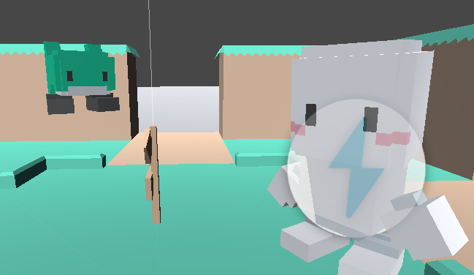
1. 수행한 것 - 애니메이션
3
Notes:
게임 흐름은 기존과 다르게 개연성 문제로 로비를 삭제하고 타이틀 화면에서 바로 스테이즈로 갈 수 있게 할 예정입니다.

Slide 4
2. 개발 상황
1) 미수행 사항
주차 | 변명 | 비 고
미수행 사항 | 1. 기본 플레이 공격 : 애니메이션도 구했고 적절한 에셋도 찾았는데 잘 안된다. 공격 루틴에서 뭔가 잘못되었다.
 | 2. UI제작 : 다른거 신경쓰다 보니 잊고 있었다. 전체적인 방향은 잡은 상태라 크게 문제가 되진 않을듯 하다.
 | 3. 조합 기능 : 아이템 드롭 과정을 배우고 구현할 예정이다.
 | 4. 몬스터 제작 : 딱히 손대지 못했다. 일단은 애니메이션을 적용하니 그나마 게임 같아졌다.
4. 기
3
Notes:
다음은 개발 상황입니다.
현재 미수행 사항은 전체적인 게임의 흐름과 기본 플레이 공격, 조합 기능과 몬스터 관련입니다.
(변명)

Slide 5
3. 개발 이슈
항목 | 역할 | 개발에 왜 어려움을 겪는가?
임 준 | 게임 기획 게임 코딩 기타 잡무 | 모든 원인은 본인의 게으름이 문제이다. 책상에 앉아서 유니티를 킬 때마다 에러창이 보이면 의욕이 사라진다. 그러다가 이부분은 나중에 해야지 하고 넘어가다 보니 이지경이 되었다. 벌써 4학년인데...
양시문 | 게임 이펙트 게임 디자인(UI등) 게임 코딩 보조 | 손을 댈때 마다 다른게 손에 잡힌다. 이펙트 공부도 해야하고 포트폴리오도 준비해야하고... 요즘은 열듬감을 느끼며 결국 미루게 된다. 죄송합니다.
3

Slide 6
Git 주소
1. 배 경
2. 컨 셉
https://github.com/hangbul/Game_Dungeons.git
3. 플레이
4. 기 획
5. 기 타
Notes:
깃 주소와 함계

